Slide 1

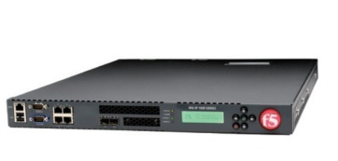





高可用 去中心化
Nginx proxy
Nginx proxy
Nginx proxy
DDoS防护云
发售web
交易收单
行情
发布&生成
Zookeeper cluster
交易撮合
Keepalived/Active
交易撮合
Keepalived/standby
发售服务
Rac node1
Rac node2

